Slide 1
Об итогах исполнения консолидированного бюджета
Республики Марий Эл за 2020 год и задачах на 2021 год

Slide 2
Исполнение доходной части консолидированного бюджета Республики Марий Эл за 2020 год, млн. рублей
консолидированный
республиканский
местные
99,6%
99,6%
99,2%
98,4%
2
Notes:
2

Slide 3
Динамика доходов консолидированного бюджета Республики Марий Эл, млн. рублей
47 346,3
36 792,5
25 471,0
+ 28,7%
+ 10 553,8
21 553,3
21 875,3
15 239,2
+ 1,5%
+ 322,0
+ 67,1%
+ 10 231,8
3
Notes:
3

Slide 4
Бюджетная обеспеченность субъектов Приволжского Федерального округа на 1 января 2021 г., рублей
Республика Татарстан
72 074
Нижегородская область
61 927
Самарская область
59 940
Пермский край
59 131
Ульяновская область
51 509
Республика Мордовия
51 236
Оренбургская область
51 155
Республика Башкортостан
50 448
Удмуртская Республика
50 174
Кировская область
49 551
Республика Марий Эл
46 609
11 место
Пензенская область
42 021
Чувашская Республика
45 540
Саратовская область
44 730
4

Slide 5
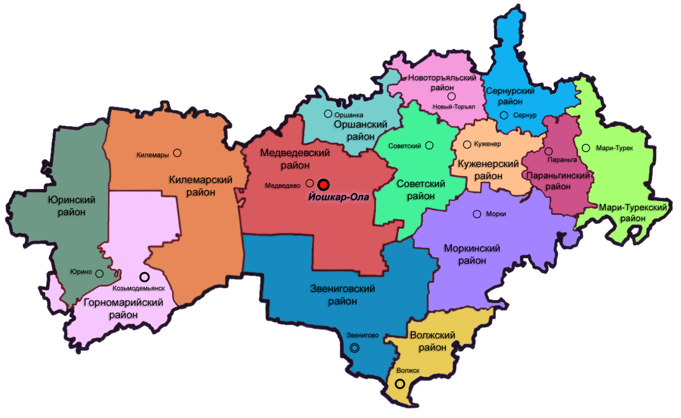
Исполнение по налоговым и неналоговым доходам консолидированного бюджета Республики Марий Эл, млн. рублей
Поступило
за 2019 год
21 553,3
Поступило
за 2020 год
21 875,3 (101.2%)
+322,0
101,5%
Без источников дорожного фонда,
млн. рублей
Поступило
за 2019 год
18 978,2
Поступило
за 2020 год
17 838,3(102.4%)
-1 139,9
94,0%
5

Slide 6
Исполнение доходной части муниципальных образований Республики Марий Эл за 2020 год
ИСПОЛНЕНО
за 2019 год
4 329,1 млн. рублей
Темп роста 105,7%
(+245,7 млн. рублей)
ЗАПЛАНИРОВАНО
на 2020 год
4 424,8 млн. рублей
План выполнен
на 103,4%
(+150 млн. рублей)
ИСПОЛНЕНО
за 2020 год
4 574,8 млн. рублей
В соответствии с соглашениями план был уточнен муниципальными образованиями на сумму дополнительной дотации для компенсации снижения поступления налоговых и неналоговых доходов, которая составила 165 млн. рублей
6

Slide 7
Налоговые и неналоговые доходы консолидированных бюджетов муниципальных образований в Республике Марий Эл, млн. рублей
Наименование муниципального образования | Уточненный план на 2020 г. | Факт 2020 г. | Исполнение уточненного плана ,% | Рейтинг
Волжский | 158,4 | 163,7 | 103,3 | 12
Горномарийский | 111,3 | 118,6 | 106,5 | 5
Звениговский | 273,9 | 286,1 | 104,5 | 8
Килемарский | 65,3 | 68,0 | 104,1 | 9
Куженерский | 117,7 | 123,6 | 105,0 | 7
Мари-Турекский | 134,0 | 139,9 | 104,4 | 10
Медведевский | 467,5 | 486,1 | 104,0 | 11
Моркинский | 200,3 | 202,3 | 101,0 | 15
Новоторъяльский | 109,4 | 116,6 | 106,6 | 3
Оршанский | 133,3 | 145,3 | 109,0 | 1
Параньгинский | 98,7 | 105,2 | 106,6 | 4
Сернурский | 184,9 | 198,4 | 107,2 | 2
Советский | 200,2 | 204,8 | 102,3 | 14
Юринский | 62,4 | 66,5 | 106,5 | 6
г. Йошкар-Ола | 1 713,5 | 1 759,1 | 102,7 | 13
г. Волжск | 267,3 | 267,0 | 99,9 | 16
г. Козьмодемьянск | 126,7 | 123,7 | 97,6 | 17
ИТОГО | 4 424,8 | 4 574,8 | 103,4
7

Slide 8
Условия Соглашения с Минфином РФ о мерах по социально-экономическому развитию и оздоровлению государственных финансов Республики Марий Эл
обеспечить рост налоговых и неналоговых доходов консолидированного бюджета Республики Марий Эл по итогам исполнения за 2021 год по сравнению с уровнем исполнения 2020 года в сопоставимых условиях на 10,2 %
провести до 20 августа 2021 года оценку эффективности налоговых льгот (пониженных ставок по налогам), предоставляемых органами государственной власти Республики Марий Эл и органами местного самоуправления; результаты оценки эффективности налоговых льгот представить в Министерство финансов Российской Федерации
Актуализировать план по отмене неэффективных налоговых льгот в случае, если по результатам оценки эффективности налоговых льгот выявлены неэффективные льготы
8

Slide 9
Исполнение доходной части консолидированного бюджета Республики Марий Эл за январь-февраль 2021 года
Поступило
2,5 млрд. рублей
План января-февраля выполнен на 97,5%
Темп роста
– 90,3%
(-269,9 млн. рублей)
9

Slide 10
Частичная компенсация выпадающих доходов бюджетов муниципальных образований
С целью компенсации выпадающих доходов муниципальным образованиям переданы с республиканского уровня
15 % поступлений от упрощенной системы налогообложения
100 % от административных штрафов, налагаемых административными комиссиями в Республике Марий Эл
10

Slide 11
Изменения в патентной системе налогообложения (Закон РМЭ от 1 марта 2021 №6-З)
На сессии Госсобрания республики 25 февраля был принят закон, предусматривающий ряд изменений в патентной системе налогообложения:
скорректирован и расширен перечень видов деятельности, при которых возможно применение патентной системы налогообложения;
увеличен размер потенциально возможного к получению годового дохода;
установлен ряд ограничений по применению патентной системы (по общей площади сдаваемых в аренду помещений и земельных участков, по количеству объектов общепита и розничной торговли, по количеству автотранспортных средств).
11

Slide 12
Резервы пополнения местных бюджетов
Работа межведомственных комиссий с налогоплательщиками, имеющими риски налоговых правонарушений
Выявление неформальной занятости, легализация трудовых отношений
Ликвидация задолженности по НДФЛ, местным имущественным налогам, по платежам от сдачи в аренду земельных участков и имущества
Выполнение прогнозных планов (программ) приватизации муниципального имущества
на 2021 год
Выявление неиспользуемого имущества и принятие решений о вовлечении его в хозяйственный оборот
12

Slide 13
Исполнение расходной части консолидированного бюджета Республики Марий Эл по итогам 2020 года, млн. рублей
консолидированный
республиканский
местные
97,4%
97,6%
96,8%
7
Notes:
13

Slide 14
Расходы социальной сферы в общем объеме расходов за 2020 год, млн. рублей
11

Slide 15
Доля заработной платы в расходах консолидированного бюджета за 2020 г., млн. рублей
11

Slide 16
Финансирование бюджетных инвестиций в объекты капитального строительства за 2020 год
Общий объем инвестиций – 4 289,8 млн. рублей
Объекты государственной собственности-
1 365,8 млн.рублей
Объекты муниципальной собственности-
2 924,0 млн.рублей
14

Slide 17
Бюджетные инвестиции в рамках реализации национальных проектов в 2020 году
- 628,7
- 298,0
- 473,1
- 725,2
- 148,8
- 103,5
Всего – 2 377,3 млн. рублей
17

Slide 18
Расходы регионального дорожного фонда за 2020 год (млн.рублей)
Модернизация развития сети автомобильных дорог, предоставление субсидий юридическим лицам на содержание, ремонт и капремонт мостовых сооружений
Повышение безопасности дорожного движения
Предоставление субсидий МО на проектирование, строительство и реконструкцию сельских дорог, а также на осуществление целевых мероприятий в отношении дорог местного значения
Управление дорожным хозяйством, прочие расходы
Реализация региональных проектов «Дорожная сеть» и «Общесистемные меры развития дорожного хозяйства» в рамках нацпроекта «Безопасные и качественные автомобильные дороги»
18

Slide 19
Расходы по отрасли «Жилищно-коммунальное хозяйство» (без учета бюджетных инвестиций) за 2020 год, млн. рублей
Направления расходов | Всего расходов
Возмещение разницы в тарифах за коммунальные услуги, предоставляемые населению, в том числе: | 873,2
субвенция муниципальным образованиям | 818,4
Благоустройство территорий | 586,8
реализация регионального проекта «Формирование комфортной городской среды» за счет средств: | 235,0
федерального бюджета | 231,2
республиканского бюджета | 3,8
Приобретение специализированной коммунальной техники | 200,0
ВСЕГО по отрасли «Жилищно-коммунальное хозяйство» | 1 884,8
16

Slide 20
Структура межбюджетных трансфертов муниципальным образованиям за 2020 год
ВСЕГО - 14 329,4 млн. рублей
19

Slide 21
Итоги исполнения консолидированного бюджета Республики Марий Эл за 2020 год, млн. рублей
дефицит (-) / профицит (+)
местные
республиканский
консолидированный
20
Notes:
21

Slide 22
Государственный долг Республики Марий Эл на 1 января 2021 г., млн. рублей
-90,0 или
на -0,8%
Долговая нагрузка – 68,8% при норме 100%.
11 990,0
11 900,0
Доля расходов на обслуживание госдолга в общем объеме расходов (за исключением субвенций) – 1,3%
при норме 10%
рыночные
заимствования
рыночные
заимствования
56%
60%
Годовая сумма платежей по погашению и обслуживанию госдолга в объеме налоговых и неналоговых доходов и дотаций – 18,3%
при норме 20%
бюджетные
кредиты
бюджетные
кредиты
44%
40%
Просроченная задолженность отсутствует
23

Slide 23
Выполнение условий соглашений о реструктуризации бюджетных кредитов по итогам 2020 года
Показатель | Показатели, установленные cоглашениями на 2020 год | Исполнено в 2020 году | Примечание
Дефицит республиканского бюджета | ≤ 10 % | 0,1% | выполнено
Долговая нагрузка общая | ≤ 75 % | 68,8 % | выполнено
Долговая нагрузка по рыночным обязательствам | ≤ 42 % | 41,2 % | выполнено
23
Notes:
* - вычислено расчетным путем

Slide 24
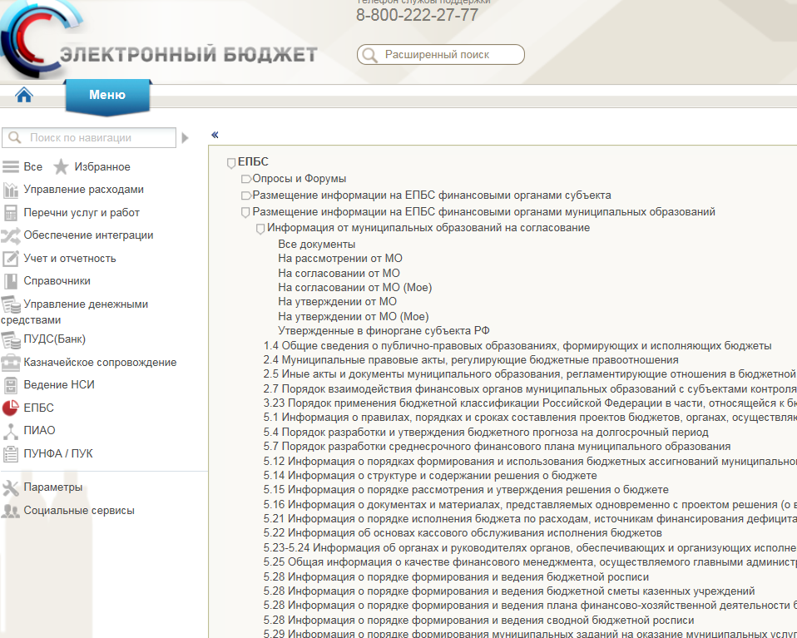
Приказ Минфина РФ от 28 декабря 2016 г. № 243н
Варианты предоставления сведений
Личный кабинет
lk2012.budget.gov.ru
Бюджетное планирование
ssl.budgetplan.minfin.ru

Slide 25
Задачи на предстоящий период:
обеспечение долгосрочной устойчивости и сбалансированности бюджетной системы Республики Марий Эл;
проведение мероприятий по недопущению образования задолженности по оплате труда и начислениям на выплаты по оплате труда;
выполнение прогнозных значений средней заработной платы отдельных категорий работников муниципальных учреждений за счет направления налоговых и неналоговых доходов, оптимизации расходов местных бюджетов, внебюджетных источников и расходов по возмещению затрат по оплате жилищно-коммунальных услуг специалистам, проживающим и работающим на селе;
выполнение муниципальными образованиями условий Соглашений, заключенных с Минфином республики о предоставлении дотации на выравнивание бюджетной обеспеченности;
повышение качества управления муниципальными финансами;
обеспечение открытости и прозрачности общественных финансов Республики Марий Эл.
25

